Slide 1
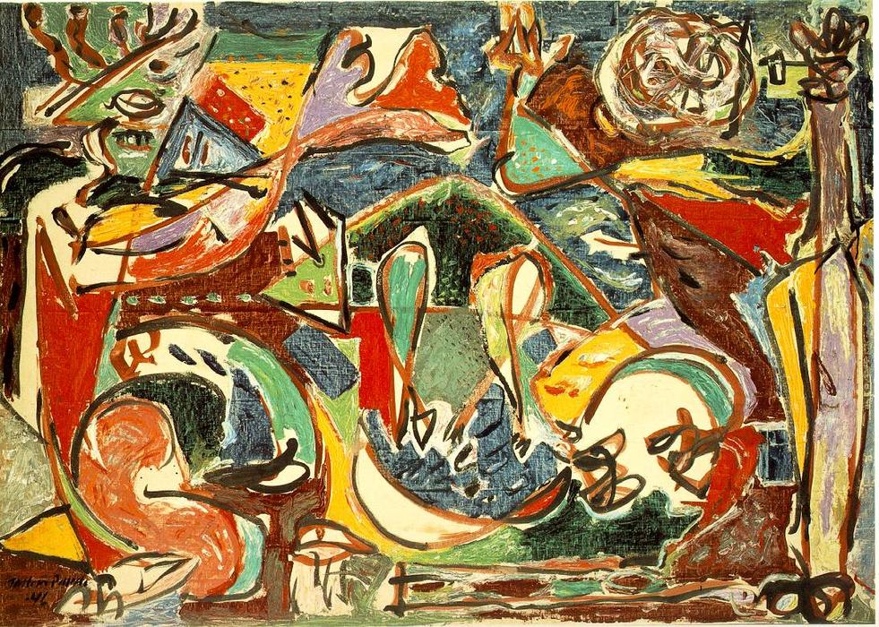
La “crisi” dei fondamenti
“Il nostro compito [dei fisici] non è penetrare l'essenza delle cose, di cui peraltro non conosciamo il significato, ma sviluppare concetti che ci permettano di parlare in modo fruttuoso dei fenomeni naturali”
(dalla lettera di Niels Bohr a H.P.E. Hansen del 20 luglio 1935)
Jackson Pollock, The Key

Slide 2
La “crisi” della matematica
prime geometrie “ non-euclidee ”
iperbolica (Lobačevskij e Bolyai)
ellittica (Riemann)
prospettiva assiomatica (Hilbert)
- La somma degli angoli interni di un triangolo è minore di 180 gradi
- Per un punto esterno a una retta passano almeno due parallele alla retta data
La somma degli angoli interni di un triangolo è maggiore di 180 gradi
Non esistono rette tra loro parallele
La definizione degli enti geometrici dipende dal sistema di assiomi assunto come riferimento

Slide 3
Il problema dei fondamenti della matematica
emerge con il
riduzionismo (tentativo di ricondurre la matematica all’aritmetica)
e dà origine a
logicismo
formalismo
intuizionismo
fondazione della matematica in un’intuizione originaria
dimostrazione della coerenza della matematica con la “meta-matematica”
riduzione della matematica alla logica

Slide 4
la crisi della matematica tradizionale culmina nei
teoremi dell’incompletezza di Gödel
secondo cui
non si può dimostrare contemporaneamente la coerenza e la completezza dell’aritmetica

Slide 5
Principali teorie della “rivoluzione” nella fisica otto-novecentesca
termodinamica
teoria della relatività
teoria dei quanti
elettromagnetismo

Slide 6
elettromagnetismo
termodinamica
secondo principio della termodinamica
la base della natura è immateriale
la natura è descrivibile solo spazio-temporalmente
impossibilità di un uso totale della natura da parte dell’uomo
irreversibilità del tempo

Slide 7
teoria della relatività
è impossibile una conoscenza “assoluta”
il tempo è relativo al sistema di riferimento
vi è un continuum spazio-temporale
la massa è equivalente all’energia

Slide 8
teoria dei quanti
l’energia si “quantizza” in complessioni discrete
principio di complementarietà
principio d’indeterminazione
la struttura della natura non è “continua” e non è descrivibile univocamente

Slide 9
Conseguenza di queste teorie:
la natura è un soggetto vivente che non si comporta in modo deterministico
è possibile la libertà umana
è necessaria un’etica della responsabilità non antropocentrica

